Slide 1

Андижон қишлоқ хўжалик институти
“МЕВА-САБЗАВОТЛАРНИ САҚЛАШ ВА ДАСТЛАБКИ ИШЛАШ ТЕХНОЛОГИЯСИ” фани

Slide 2
1 – мавзу: Мева-сабзавотларни сақлашнинг халқ хўжалигидаги ўрни ва аҳамияти.
РЕЖА:
1) Мева-сабзавотларни саклаш ва дастлабки ишлаш технологияси фаннининг предмет ва вазифалари.
2) Мева-сабзавотларни саклаш ва дастлабки ишлашнинг халқ хўжалигидаги ўрни ва аҳамияти.
3) Мева-сабзавот махсулотларини сақлаш ва кайта ишлашнинг тарихи ва ривожланиш истиқболлари.
4) Мева-сабзавот маҳсулотларини сақлаш ва дастлабки ишлаш тизимининг вазифалари.
5) Маҳсулот сифатини назорат қилиш.

Slide 3
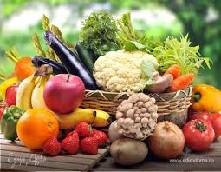
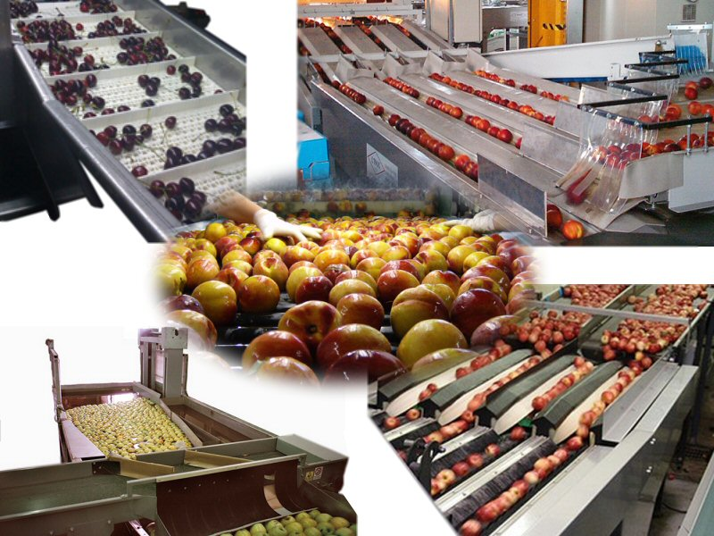
Фаннинг аҳамияти
Маълумки, қишлоқ хўжалик маҳсулотлари йилнинг муайян мавсумида етиштирилади, шу сабабли уларни узоқ вақт сақлаш ва қайта ишлашни ташкил қилмаган ҳолда аҳолини йил бўйи турли маҳсулотлар билан таъминлаш масаласини ҳал қилиб бўлмайди. Қишлоқ хўжалик маҳсулотларини ишлаб чиқариш кўпайган сари уларни сақлаш ва қайта ишлаш ҳам такомиллаштирилмоқда, янги замонавий омборхоналар қурилмоқда.
Қишлоқ хўжалик маҳсулотларини йиғиш, ташиш, сақлаш ва қайта ишлашни илмий ташкил қилинса, бу борада фан-техника ютуқлари ҳамда илғор тажрибага таяниб иш курилса, маҳсулотнинг исроф бўлиши анча камаяди. Шу ҳисобдан аҳоли 20% ва ундан ҳам кўпроқ қўшимча қишлоқ хўжалик маҳсулотлари билан таъминланиши мумкин.

Slide 4
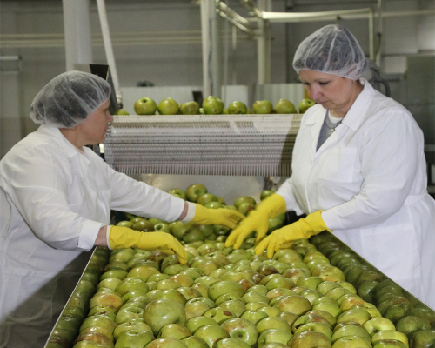
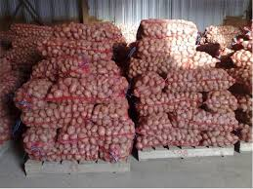
Фанни ўқитишдан асосий мақсади мева, картошка ва сабзавот маҳсулотларининг кимёвий таркибини ўрганиш, илғор хўжаликларда маҳсулотларни сақлашнинг жадал технологияси ва ютуқлари ҳамда ҳозирги ҳолати ва келгусида ривожланиш истиқболлари, маҳсулотларни омборда сақлашда рўй берадиган физик, биологик ва биокимёвий жараёнларни назарий таърифлари билан таништиради.

Slide 5
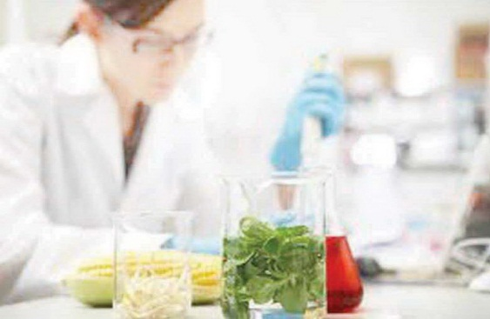
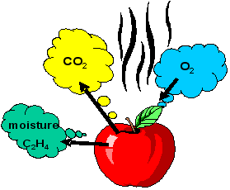
Фаннинг вазифаси
Вақтинчалик ва доимий омборлар тузилиши, фойдаланиш қоидалари, у эрдаги ҳарорат, газ муҳити ва ҳавонинг нисбий намлигини назорат қилиш ва бошқаришни ўрганиш, мева-сабзавотларни қишлоқ хўжалик таркибида дастлабки ишлов бериш жараёнларини мукаммал ўзлаштириш, картошка, сабзавот ва мева маҳсулотларини тайёрлаш, ташиш ва сақлаш даврида имконияти борича исроф миқдорини камайтириш тўғрисида тасаввурга эга бўлиши, маҳсулотларни сақлашни тўғри ташкил қилиш, маҳсулотларни сақлаш муддатини узайтириш ва сифатини янада яхшилаш, маҳсулотларни қадоқлашда янги идишлардан фойдаланишни, маҳсулотлар сифатига турли омиллар таъсири, режимларга риоя қилган ҳолда маҳсулотларни сақлаш йўлларини ўрганишдан иборат.

Slide 6
Қишлоқ хўжалик ходимларига маҳсулотларни сақлашда қуйидаги талаблар қўйилади:
маҳсулотларни ва уруғлик фондини имконияти борича йўқотмасдан ҳамда сифатини тушурмасдан сақлаш
маҳсулотларни сақлаётган пайтда тегишли технологик усуллар ва режимлар қўллаб уларнинг сифатини янада ошириш
оз меҳнат ва сарф ҳаражат қилиб, маҳсулотларни сақлашда рентабелликни оширган ҳолда сақлаш

Slide 7
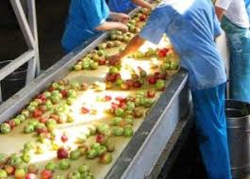
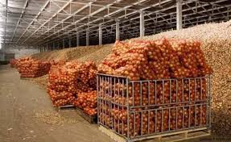
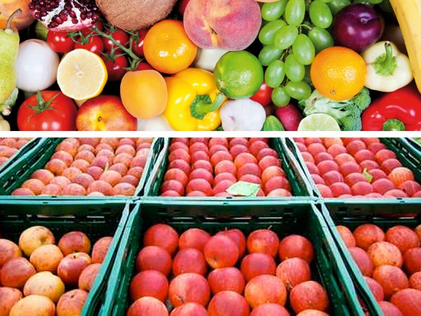
Маҳсулотлар сақлашнинг халқ хўжалигидаги аҳамияти
Мустақил Республикамизда йилдан-йилга сабзавот ва мевалар этиштириш ортиб бормоқда. Сабзавот ва меваларнинг сифати, бир томондан, уларнинг тури ва навига боғлиқ бўлса, иккинчи томондан уларни териш ва узиш муддатлари ҳамда уларни саралаш, товар ҳолатига келтириш, жойлаш, ташиш, сақлаш усулларига тўлиқ риоя қилиб боришга ҳам боғлиқдир. Бу ишлар ўз вақтида ва аъло бажарилганда маҳсулотнинг сифати ва таъми янада ортади.
Шунингдек, инсон организми учун жуда зарур бўлган қанд, витаминлар, биологик фаол ва минерал моддаларнинг кўплиги ноз-неъматларининг озиқалиги, тўйимлиги ва шифобахшлик аҳамиятини янада оширади. Шу сабабли ҳўл сабзавот, мева ва узумни имкони борича юқори сифатли ҳолда узоқ вақт сақлаш асосий вазифадир.

Slide 8
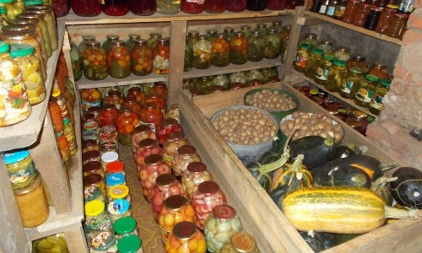
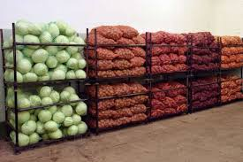
Етиштириладиган жойнинг ўзида-хўжаликларда янги сабзавот, мева ва узумни сақлаш мақсадга мувофиқлигини фан ва амалиёт томонидан исботланган. Сабзавот ва меваларни маҳсулот этиштирилган хўжаликнинг ўзида сақланса, улар анча узоқ муддат сақланади ва чириб нўбуд бўлиши 15-20 фоизга камаяди. Шуни таъкидлаш керакки, хусусан Ўзбекистон шароитида мева, сабзавот ҳосилини йиғиштириш, транспортда ташиш ва сақлаш масалалари ҳали чуқур ўрганилмаган сабзавотчилик ва мевачилик соҳаларида эришилган фан ютуқлари ва илғор ишлаб чиқариш тажрибалари эса хўжаликлар ўртасида унчалик кўп тарқатилмаяпти.

Slide 9
Мева-сабзавот махсулотларини сақлаш ва кайта ишлашнинг тарихи ва ривожланиш истиқболлари
Инсон қишлоқ хўжалик маҳсулотларини истеъмол эта бошлагандан буён уни сақлаш ва қайта ишлаш билан шуғулланиб келади. етиштирилган маҳсулотни нес-нўбуд қилмасдан ва сифатини пасайтирмасдан сақлаш ва ундан унумли фойдаланиш қадимдан инсон эҳтиёжларидан бири бўлган. Кўчманчи қабилалар йиғилган мева ва уруғларни сақлаш учун табиий омборлар - ғор, дарахтларнинг ғовакларидан фойдаланишган, кейинчалик эса махсус эртўлалар қуришган. Қабилалар ўтроқ бўлиб яшай бошлаган пайтда ортиқча маҳсулотларини сақлаш, шунингдек, уларни зараркунандалардан асрашни ўргана бошлаган.

Slide 10
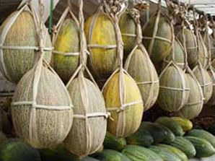
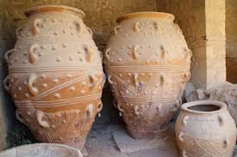
Ўзбекистон шароитида қишлоқ хўжалик маҳсулотларини сақлаш ва қайта ишлашга алоҳида эътибор бериб келишган. Минтақамизда об-ҳаво йил ва бир кеча-кундузда ўзгарувчан бўлганлиги сабабли гўшт, ёғ, сут, балиқ, тухум каби маҳсулотлар иссиқда тез айнийди, жуда қаттиқ совуқда эса сабзавот ва мевалар музлаб қолади. Ўзбекистонда қишлоқ хўжалик маҳсулотларини сақлаш ва қайта ишлашнинг энг қадимги усулларидан кўмиб ёки илиб сақлаш, қоқи олишда қуритиш кабилар кенг қўлланилган. Маҳсулот сақлашда сабзавот, дон, мева, гўшт, қази ва тухумни кўмиб, полиз маҳсулотларини осиб сақлаш, турли мева, қовун, помилдорилардан қоқи олиш, узум, райхон, кашнич, жамбил ва қизил қалампирни қуритишни амалда кенг қўлланилиши шулар жумласидандир.

Slide 11
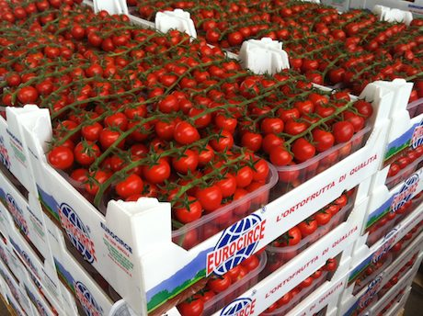
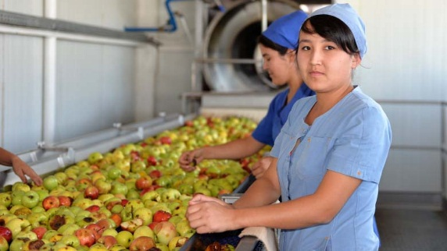
Мева-сабзавот маҳсулотларини сақлаш ва дастлабки ишлаш тизимининг вазифалари
Республикада ишлаб чиқаришни кенгайтириш, мева-сабзавот маҳсулотларини сақлаш, қайта ишлаш ва экспорт қилишга қаратилган комплекс чора-тадбирлар амалга оширилмоқда.
Мева-сабзавотчиликни интенсив ривожлантиришга доир лойиҳаларни амалга ошириш учун экин майдонлари сезиларли равишда кенгайтирилди, мева-сабзавот маҳсулотларини сақлаш ва қайта ишлаш бўйича қувватлар ишга туширилди, молиявий ресурслар, жумладан, халқаро молия институтлари маблағлари фаол равишда жалб этилмоқда.

Slide 12
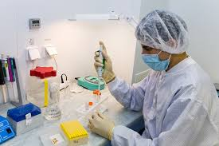
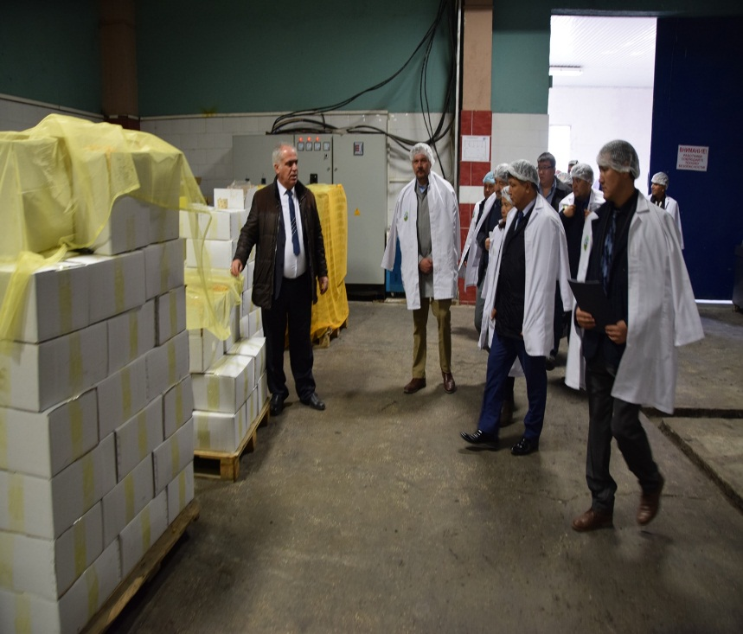
Маҳсулот сифатини назорат қилиш
Маҳсулотнинг сифат кўрсаткичи унинг маълум бир хоссасининг миқдор жиҳатдан характеристикаси ҳисобланади ва маълум шароитда сифатини белгилайди. Сифат кўрсаткичлари маълум бирликларда ифодаланади ва стандартларда якка ёки комплекс тартибда ўз аксини топади.
Махсулотнинг намлиги, ифлослиги, унувчанлиги, маълум кимёвий ва органик моддаларнинг миқдори (оқсил, крахмал, углевод ва бошқалар), технологик, агрономик, эстетик, иқтисодий ва бошқа кўрсаткичлари унинг бир кўрсаткичли сифат белгиси ҳисобланади.

Slide 13
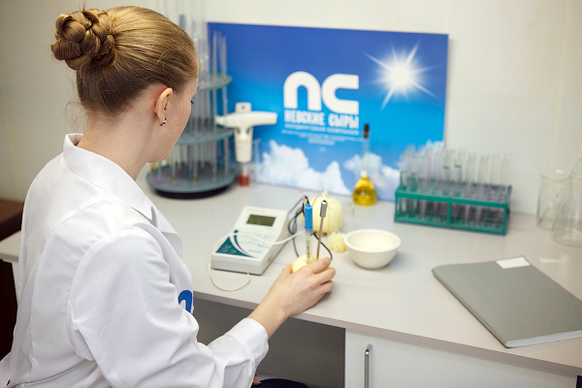
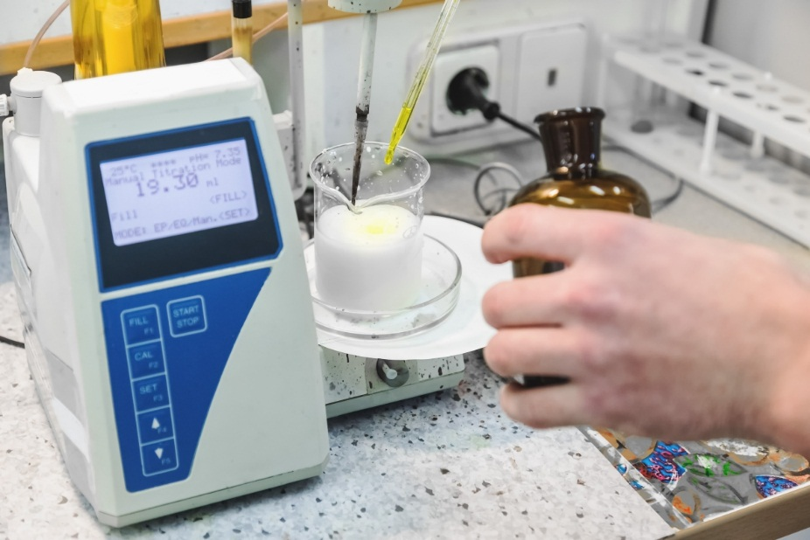
Ўлчаш усули.
Маҳсулот сифатини ўлчаб назорат қилиш маълум бир ўлчаш асбоб-ускуналари ёрдамида амалга оширилади. Ўлчаш усуллари қўлланиладиган усулнинг асосига қараб кимёвий, физик, биологик, механик, микроскопик, физико-кимёвий, технологик ва физиологик бўлиши мумкин

Slide 14
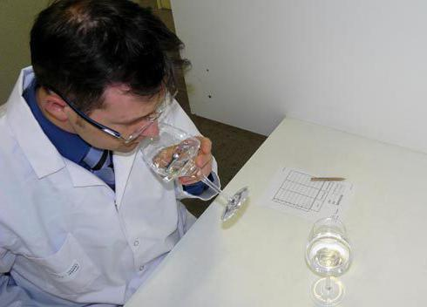
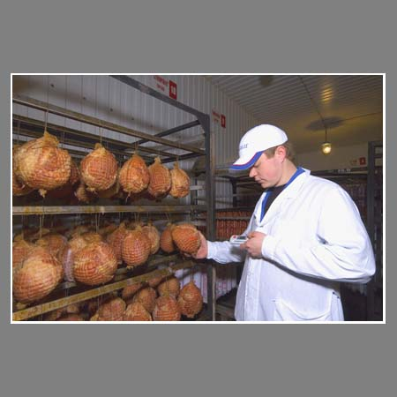
Органолептик усул
Органолептик усул қишлоқ хўжалик маҳсулотлари сифатини аниқлашда асосий усул ҳисобланади. Бу усулда кишининг сезги органлари ўлчаш асбоблари (кўриш, таъм ва ҳид билиш, эшитиш, қаттиқликни сезиш ва бошқалар) бўлиб хизмат қилади.
Органолептик усул оддий бўлиб, махсус асбоб-ускуналар талаб қилмайди. Шу билан бирга усулнинг бир қатор камчиликлари ҳам бор. Бу усулда маҳсулот сифатини аниқлашда сифат кўрсаткичлари нисбий характерга эга бўлиб, у тўғрисида тўлиқ маълумотга эга бўлинмайди.

Slide 15
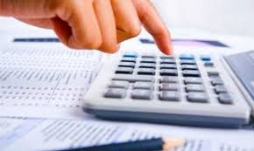
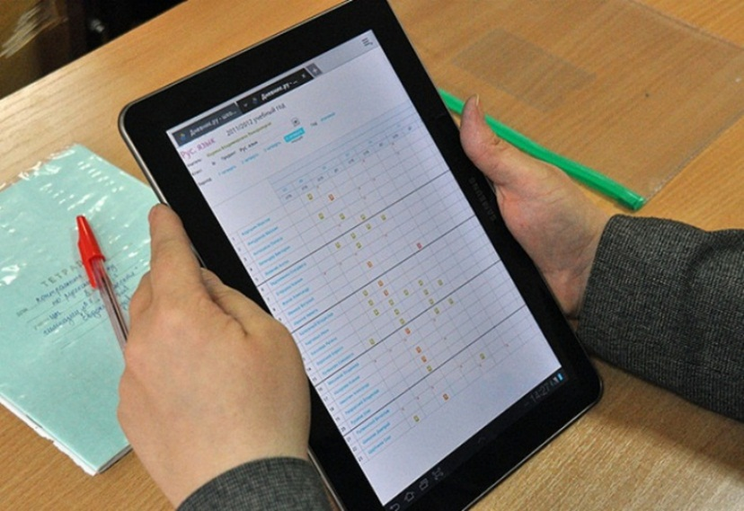
Ҳисоблаш усули.
Маҳсулотнинг сифати бу усулда назарий ва эмпирик кўрсаткичларнинг маҳсулот сифати кўрсаткичлари билан боғланиши орқали амалга оширилади. Ҳисоблаш усулидан маҳсулотни лойиҳалаштиришда фойдаланилади. Маҳсулотнинг сифат кўрсаткичлари ўртасидаги боғланиш ҳам шу усулда аниқланади.

Slide 16
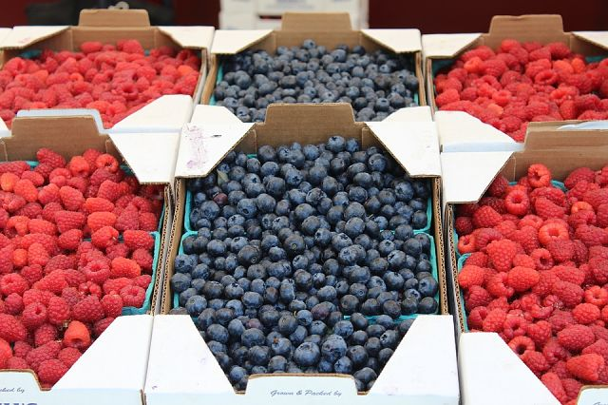
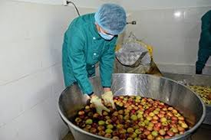
Қайд қилиш усули.
Маҳсулотни мунтазам равишда кузатиш, ҳодисаларни, буюмларни ва харажатларни ҳисобга олиш қайд қилиш усулининг асоси ҳисобланади. Масалан, маҳсулотнинг қайтарилишида улардаги нуқсонларнинг сони ва ҳажми ҳисобга олинади. Маҳсулот сифатини баҳолашда мана шундай ахборотларга эътибор берилади.

Slide 17
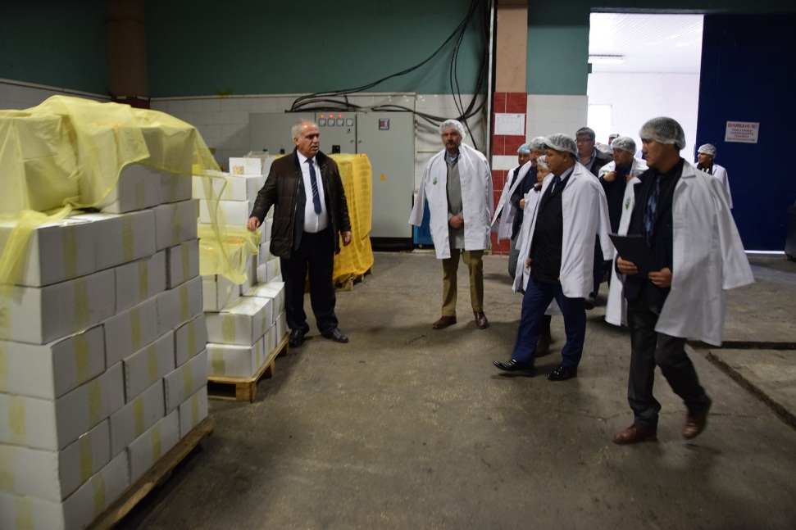


Социологик усул
Социологик усул истеъмолчиларнинг маҳсулот сифатига берган баҳоларини йиғиш ва билдирилган фикрларни таҳлил қилиш асосида унинг сифатига баҳо бериш усулидир. Бунда истеъмолчиларга анкеталар тарқатилади, фикрлари сўраб олинади, махсус конференция, йиғилишлар, дегустация, кўргазмалар ўтказилади.

Slide 18


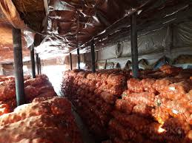
Эксперт усули.
Маҳсулотнинг сифат кўрсаткичлари мутахассис экспертларнинг қарорига асосан аниқланади. Кўпинча маҳсулотнинг сифатини объектив усулларда аниқлаш қийин бўлган тақдирда эксперт усулдан фойдаланилади. Бу усул кўпинча маҳсулотнинг сифати органолептик усулда аниқланган вақтда керак бўлади.
Маҳсулот сифатини эксперт усулда аниқлашда мутахассислардан иборат эксперт комиссияси тузилади ва ушбу комиссиянинг умумий қарори билан маҳсулот сифатига баҳо берилади. Маҳсулот сифатини аниқлашда маҳсулот партиясидан ўртача намуна олинади.

Slide 19
ЭЪТИБОРИНГИЗ
У Ч У Н
РАХМАТ !!!

